Slide 1
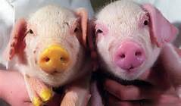
Գենետիկորեն մոդիֆիկացված օրգանիզմներ
Ժամանակի պահանջ, թե՞ վտանգ

Slide 2
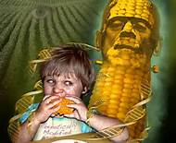
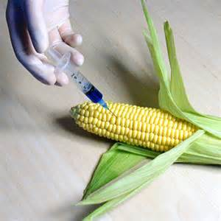
Ուսումնասիրելով և ճանաչելով շրջակա միջավայրը, մարդն անընդհատ փոփոխում է բնությունը, գիտակցաբար կամ անգիտակցաբար խախտելով բնապահպանության հաշվեկշիռը
Անցած 20-րդ դարը բնութագրվեց աշխարհը վերափոխող Գիտա-տեխնիկական առաջընթացը: 70-ական թվականների սկզբից արագ տեմպերով սկսեց զարգանալ ռեկոմբինանտ ԴՆԹ-ի տեխնոլոգիան եւ ստեղծվեց նոր ուղղություն մոլեկուլյար գենետիկայում՝ գենային ինժեներիան:

Slide 3
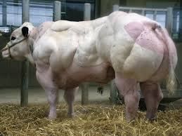
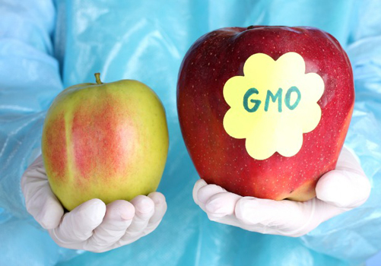
Գենային ինժեներիայի մեթոդները հնարավորություն էին տալիս կենդանի օրգանիզմներում տեղադրել այնպիսի գենետիկական ծրագրեր, որոնք ավելի ցանկալի էին եւ գիտության մեջ եւ պրակտիկայի համար:
Բարձր բերքատվությամբ բուսական կուլտուրաներ և բարձր մթերատվությամբ կենդանիներ ստանալու համար ձևավորվել են բնության մեջ չխաչասերվող օրգանիզմների հիբրիդներ` առանց նախապես հաշվի առնելու ապագայում սպասվող արդյունքները:

Slide 4
Գենային ինժեներիայի աշխատանքները ընթանում են մի քանի փուլով: Սխեմատիկորեն այդ կարելի է նկարագրել հետեևյալ կերպ՝
1. Առաջնահերթը այդ պրոցեսում լինում է տվյալ գենի (այսինքն այն գենի, որը կրում է որոշակի օգտակար հատկանիշ) անջատումը կամ սինթեզը:
2. Որպեսզի առանձնացրած գենը հնարավոր լինի տեղափոխել նոր օրգանիզմի մեջ, անհրաժեշտ է ստեղծել մոլեկուլային այնպիսի մի կառույց (վեկտոր), որը կապահովի այդ գենի ներդրումը նոր բջջի մեջ:
3. Եվ վերջապես, եզրափակիչ փուլում, ներդնում են ռեկոմբինանտ կառույցը, որը իրենից ներկայացնում է վեկտորը եւ անջատված գենը, նոր ռեցիպիենտ բջջի մեջ

Slide 5
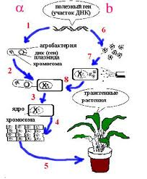

Slide 6
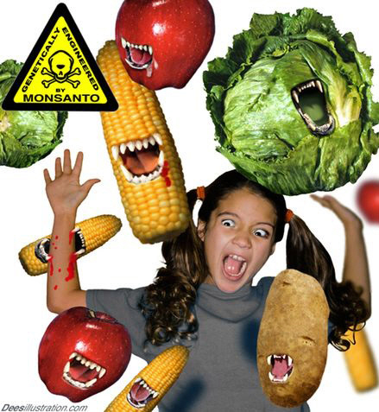
Գենետիկորեն մոդիֆիկացված օրգանիզմ կարող ենք կոչել ցանկացած միաբջիջ կամ բազմաբջիջ օրգանիզմ որում ներդրված են օտարածին գեներ գենային ճարտարագիտության շնորհիվ նոր ֆունկցիաների ստացման համար:
Առաջին տրանսգեն օրգանիզմները մշակվել են <<Մոնսանտո>>ընկերությունում (ԱՄՆ):Տրանսգեն բույսերի առաջին տնկումները եղել են 1988 թվականին իսկ 1993 թվին դրանք առաջին անգամ հայտնվել են շուկայում

Slide 7
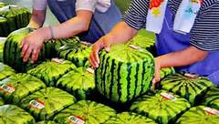
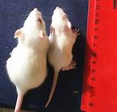
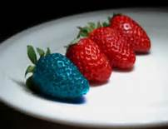
Շնորհիվ գենային ինժեներիայի, լավացել են կուլտուրաների արտաքին տեսքը, կազմը և համային հատկանիշները, բարձրացել է դիմացկունությունը հիվանդությունների, բույսերի պաշտպանության քիմիական միջոցների, անբարենպաստ կլիմայական պայմանների նկատմամբ:

Slide 8
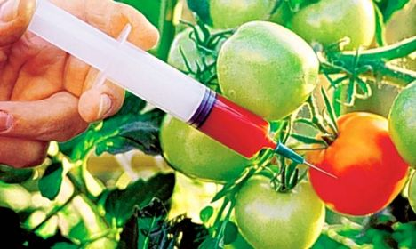
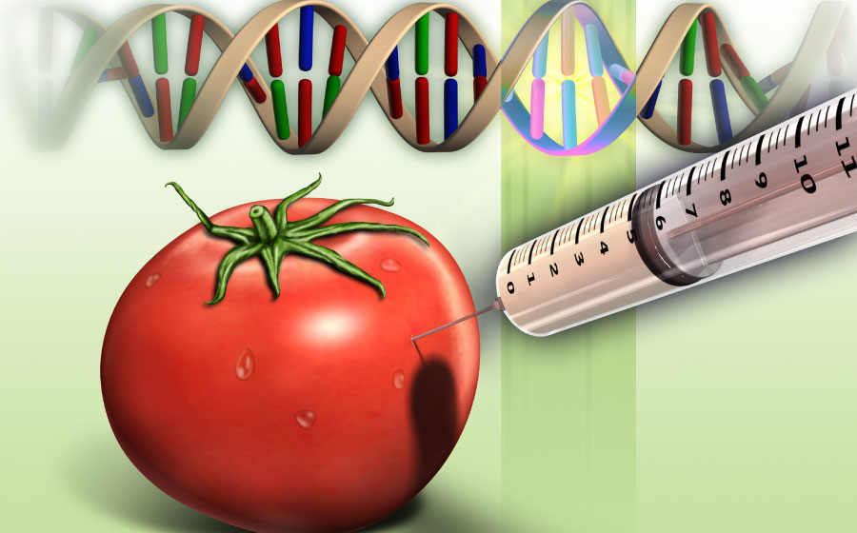
Գիտնակաները արդեն լոլիկի ԴՆԹ-ի գենի մեջ ներկառուցել են արկտիկական ձկան գենը:
Բանջարեղենը շատ հեշտ է դիմակայում ցրտին,ինչպես խորը ջրերում ապրող հյուսիսային ձուկը

Slide 9
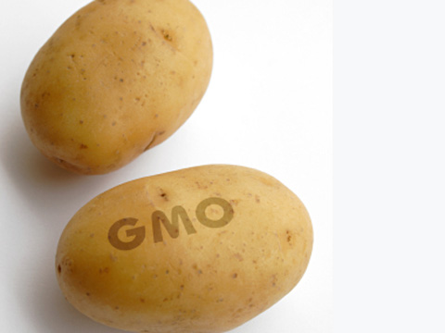
Գենային ինժեներայի հաջորդ <<հրաշքը>> կարտոֆիլն է ,որին կոլորադյան բզեզն անգամ չի կարող վնասել:Բանն այն է, որ կարտոֆիլի գենոմի մեջ <<ներկցված>> է վնասատուների համար մահացու թունավոր նյութ արտադրող բակտերիայի գեն:
Եվ քանի որ կարտոֆիլի վրա այլ միջատներ էլ էին նստում,դրանք սկսեցին ոչնչանալ.թիթեռներ , զատիկներ և նույնիսկ մեղուներ:Դրանց ոչնչացման հետևանքով սկսեցին ոչնչանալ նաև թռչունները,որոնք կզրկվեն իրենց հիմնական կերից' միջատներից:

Slide 10
Արդյոք ԳՄՕ-ները մարդու համար անվտանգ են
Երկրագնդում ապրում է շուրջ 7 մլրդ բնակչություն, որից 1/3-ը թերսնված է: Ավելին, մարդու կերաբաժնին անհրաժեշտ 50% սպիտակուցներից 15-20% է ապահովված:
Մարդը որքան շատ է օգտագործում ԳՄՕ,այնքան մեծ է արյան մեջ չարորակ գոյացությունների աղեստամոքսային տրակտի և նյարդային համակարգի ախտահարման վտանգը:Հաստատված է նաև արյան անոթների անանցանելիություն,ինչպես նոր ալերգիկ հիվանդությունների աճը:

Slide 11
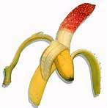
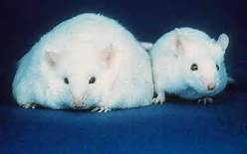
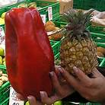
Մի կողմից գենային ինժեներիայի մեթոդները թույլ տվեցին հաղթահարել բազմաթիվ խնդիրներ գյուղատնտեսության, արդյունաբերության եւ բժշկության բնագավառներում, սակայն դրա հետ մեկտեղ ԴՆԹ-ի մոլեկուլների հետ գործողությունները առաջացնում են նաեւ լուրջ մտավախություններ:Որպես հետեւանք, ի վերջո կարող են առաջանալ պաթոգեն մանրէների եւ վիրուսների նոր տեսակներ, որոնք կայուն կլինեն բոլոր ներկայումս օգտագործվող անտիբիոտիկների նկատմամբ Տեղափոխված գենը կարող է ազդել հարևան գեների վրա, և այդ ազդեցությունը կարող է տարածվել նաև մինչ այդ լռող գեների վրա:

Slide 12
Այս խնդրի դեմ պայքարում Հայաստանը սկսնակ է, միայն 2004թ-ին է մեր երկիրը միացել Կենսաանվտանգության մասին կարթագենյան արձանագրությանը, որը ԳՄՕ-ների տրանսսահմանային տեղաշարժը կարգավորող իրավական առաջին փաստաթուղթն է:
Ներկայում ՀՀ-ում մշակվում է «Գենետիկորեն փոխված օրգանիզմների մասին» ՀՀ օրենքի նախագիծ, որով կկարգավորվեն գենետիկորեն ձևափոխված օրգանիզմների ներմուծման, մշակման, արտահանման խնդիրները:

Slide 13
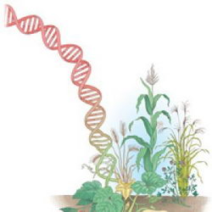
ÞÜàðÐ²Î²ÈàôÂÚàôÜ àôÞ²¸ðàôÂÚ²Ü Ð²Ø²ð

